Slide 1
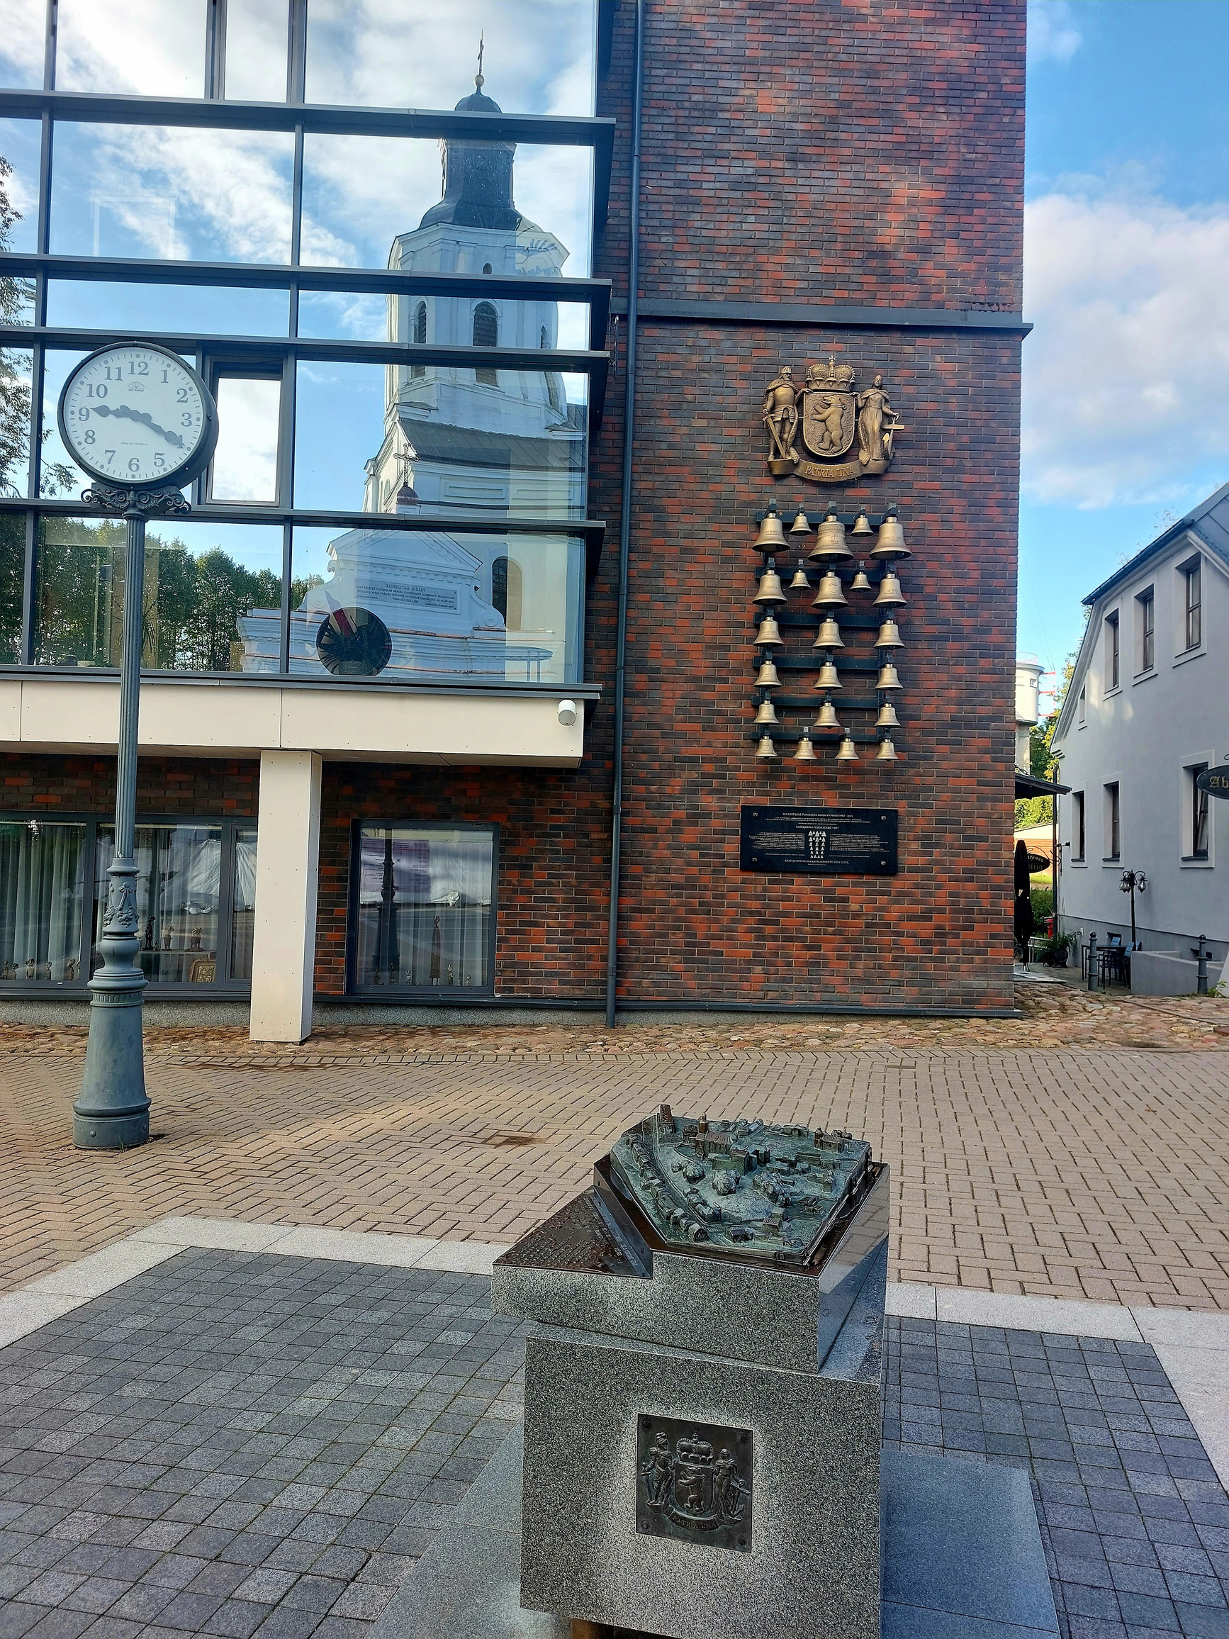



Telšių miesto
2022 - 2029 m. vietos plėtros strategija
Metinė veiklos ataskaita | 2025

Slide 2
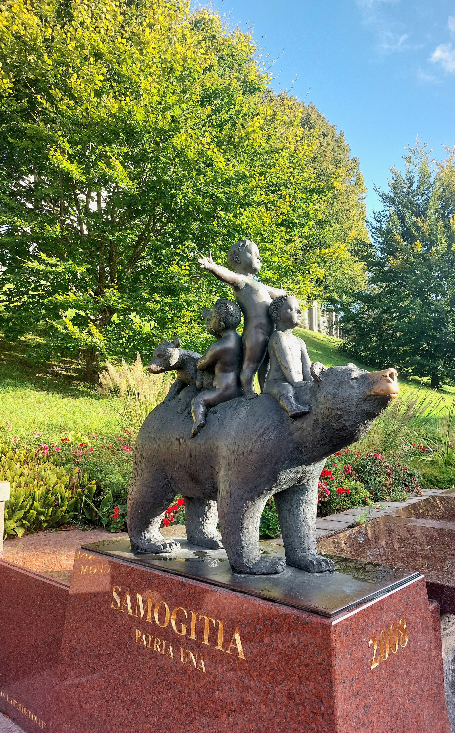
Strategijai įgyvendinti numatyta
1 091 400 eurų
€
Paramos lėšų suma - 900 405
ES fondų lėšos - 765 344
Savivaldybės biudžeto ir privačios lėšos - 190 995

Slide 3


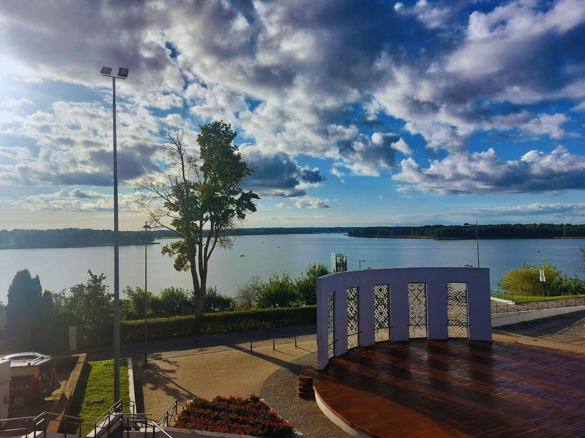
2025 metais
176 630.61
eurų
Paramos lėšų projektams
15
Kvietimų teikti paraiškas
3
Projektų įgyvendinimo sutartys
36 809.55
eurų
Išmokėta paramos lėšų

Slide 4
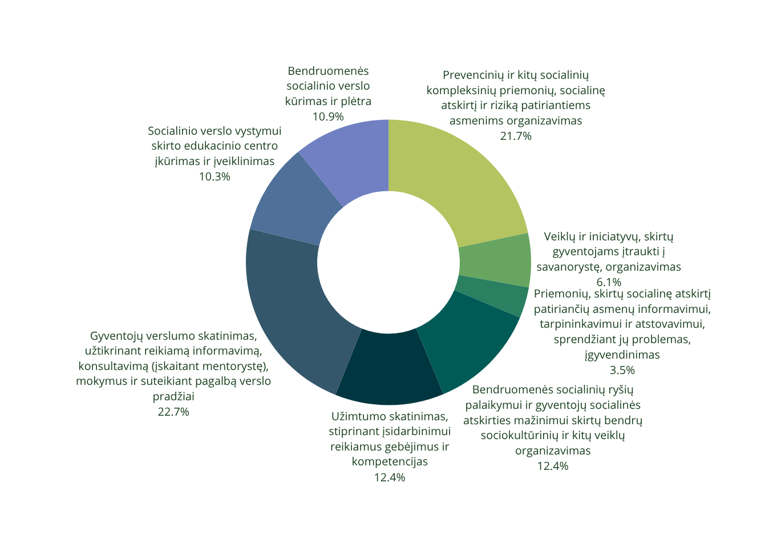
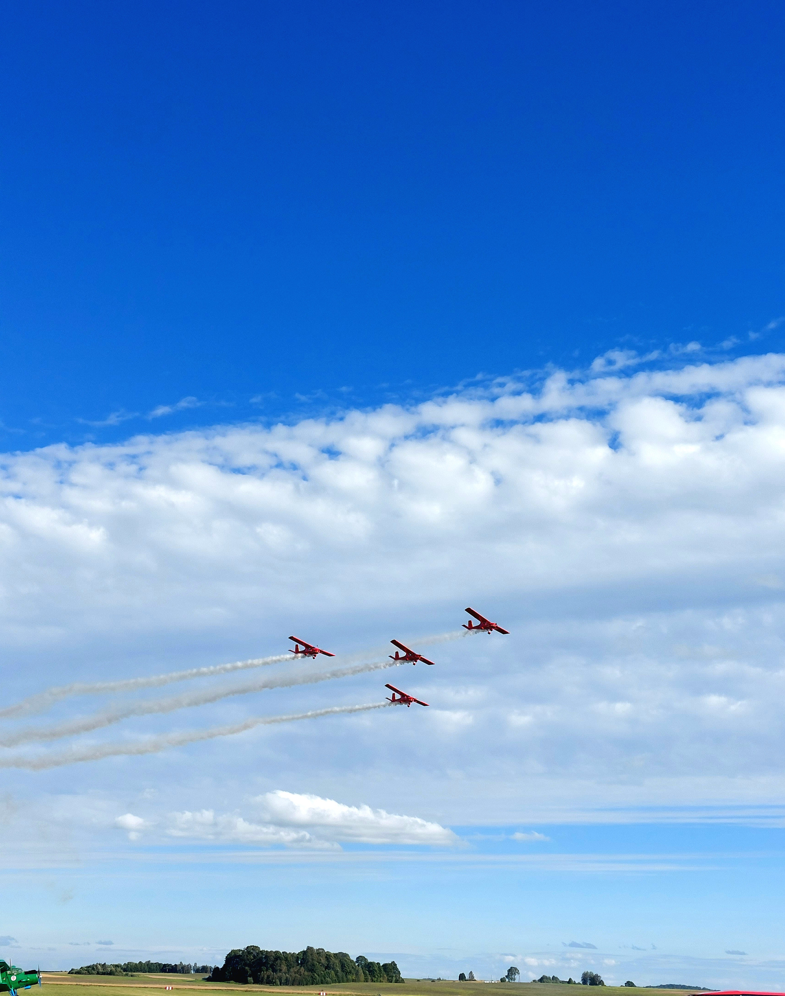
Kur investuojame?
Didiname Telšių miesto gyventojų socialinę ir ekonominę įtrauktį, plėtojant socialinės atskirties mažinimui ir užimtumo bei verslumo skatinimui skirtas iniciatyvas.

Slide 5
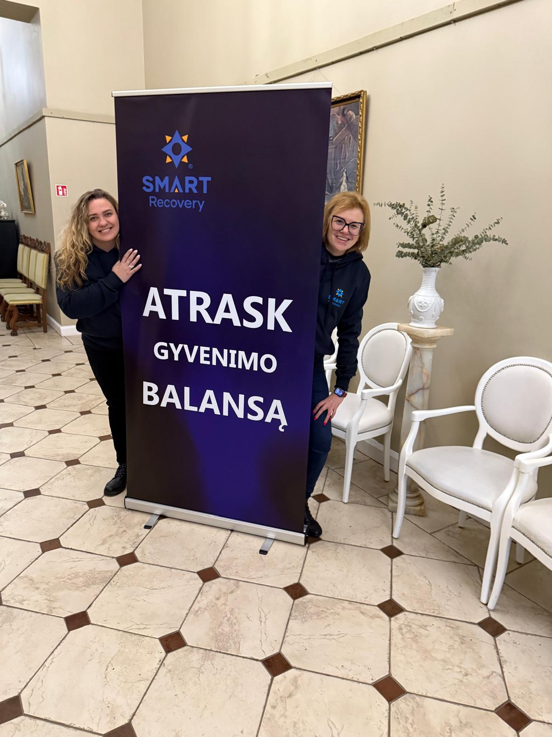
„Žingsnis į pokytį: socialinė įtrauktis ir užimtumas“
Via Animus
Siekiama didinti socialinę įtrauktį ir ekonominį aktyvumą socialinę atskirtį patiriantiems asmenims, stiprinant jų psichosocialinius įgūdžius, emocinį atsparumą bei darbo rinkai reikalingas kompetencijas, taip pat teikiant priklausomybių prevencijos ir įveikos priemones, siekiant sėkmingos integracijos į visuomenę ir darbo rinką.
Projekto biudžetas - 48 841,20 €
Įgyvendinama iki 2027 02 28

Slide 6

„Žemaitijos saviraiškos studija“
Telšių krizių centras
Kuriamas Telšių krizių centro integruoto modelio socialinis verslas, skirtas didinti Telšių miesto gyventojų socialinę ir ekonominę įtrauktį, prisidedant prie įvairaus amžiaus grupių psichoemocinės ir fizinės sveikatos bei socialinės gerovės gerinimo.
Projekto biudžetas - 116 657,30 €
Veiklos įgyvendinamos iki 2027 09 30

Slide 7

„Verslas čia: kuriu, auginu, jungiuosi“
Šiaulių prekybos, pramonės ir amatų rūmų Telšių filialas
Skatinamas Telšių miesto gyventojų verslumas, teikiant informavimą, konsultavimą, mentoriavimą, praktinius mokymus bei teikiant pagalbą verslo pradžiai.
Projekto biudžetas - 57 057,02 €
Veiklos įgyvendinamos iki 2028 11 30

Slide 8

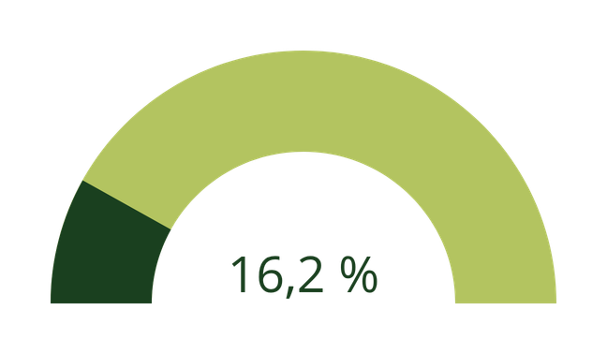
Progresas
Kvietimai skelbiami pagal planą.
Projektų atranką numatyta užbaigti 2026.
Paramos lėšų sumos dalis, už kurią 2025 m. sudarytos strategijų veiksmams įgyvendinti skirtos projektų finansavimo sutartys:

Slide 9


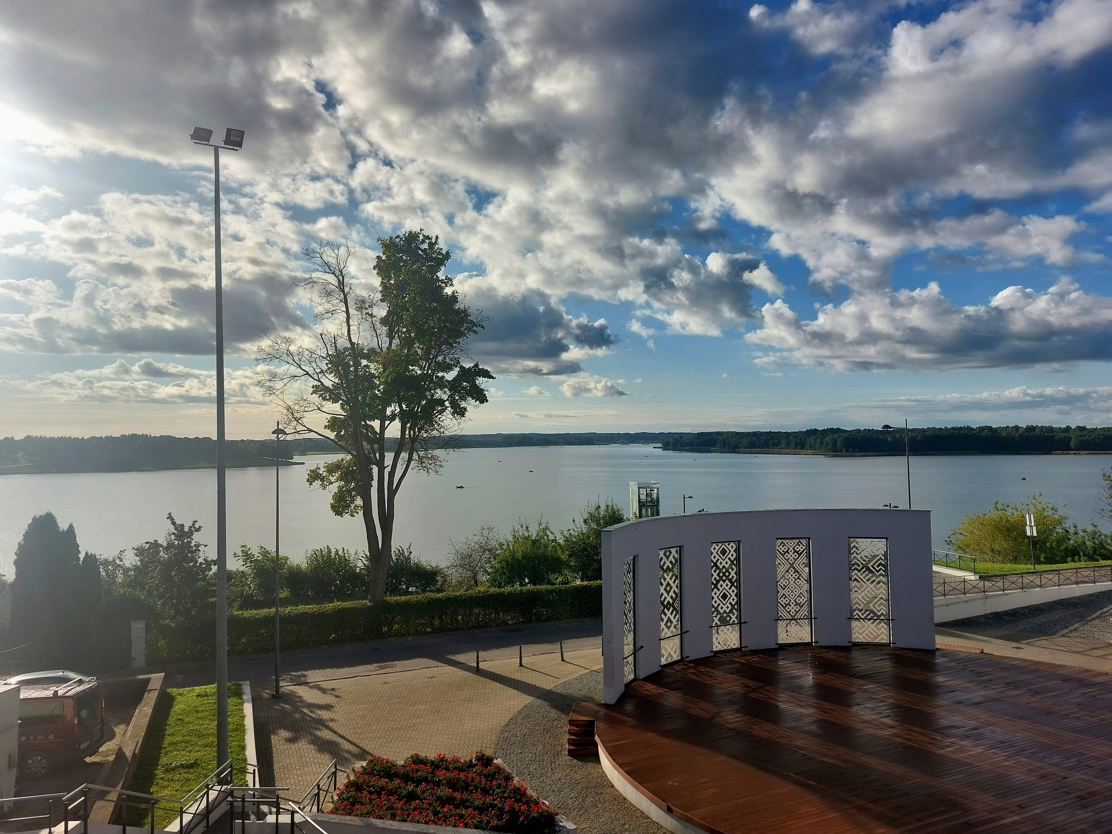
Strategijos įgyvendinimas 2026 m.
Šiemet Telšiuose vykdoma 14 vietos plėtros strategijos įgyvendinimui skirtų projektų.
4
2026 m. kovo 31 dieną skelbiami 4 nauji kvietimai teikti paraiškas (paskutiniai strategijos įgyvendinimui):

Slide 10
Mes už Telšių miesto plėtrą!

